Slide 1

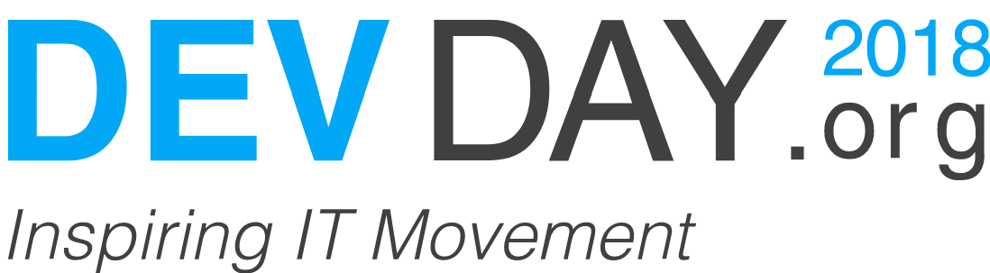
Notes:
Chào mừng các bạn đến với ngày hội Devday 2018.

Slide 2
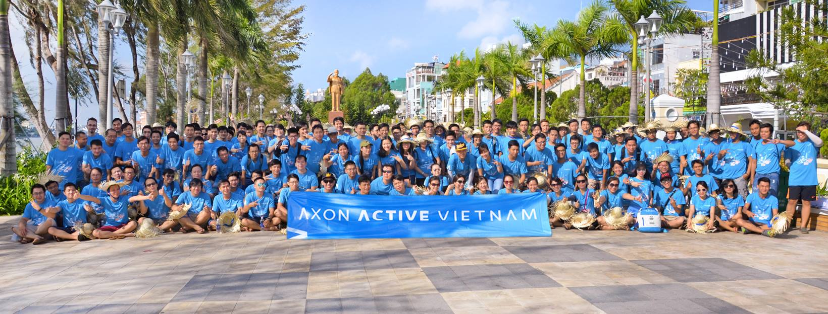
100% Swiss-owned
Agile Offshore Software
Development & Testing company

Slide 3

OUR BRANCHES

Slide 4



Ignite your app development with NativeScript and Firebase
Notes:
Ở topic này, mình sẽ giới thiệu các bạn về 2 công nghệ là
Cũng như là cách sử dụng nativescript và firebase để xây dựng các ứng dụng mobile 1 cách nhanh chóng

Slide 5
Agenda
Introduce NativeScript
Introduce Firebase
Live demo
Q&A
Notes:
Phần trình bày của mình gồm 3 phần. đầu tiên mình sẽ nói về NativeScript, tiếp theo đó là Firebase, và cuối cùng là phần hấp dẫn nhất: mình sẽ livecode xây dựng 1 ứng dụng chat bằng nativeScript và firebase

Slide 6
NativeScript
Notes:
Bắt đầu với nativescript

Slide 7
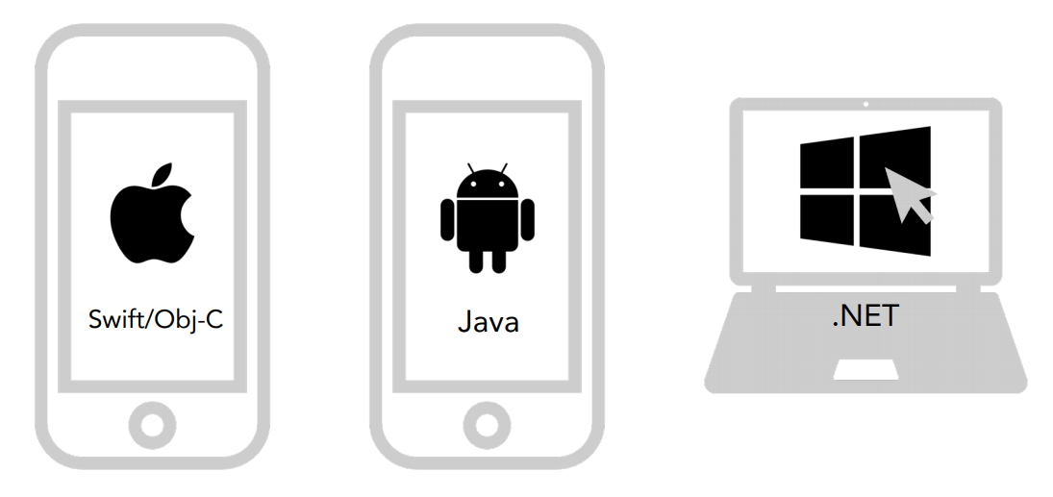
Notes:
Trước khi trả lời câu hỏi N là gì
Mình cùng tìm hiểu 1 vấn đề trong việc xây dựng các ứng dụng môbile
Như các bạn biết thì mỗi nền tảng mobile lại yêu cầu các ngôn ngữ lập trình khác nhau để xây dựng các ứng dụng native cho riêng nền tảng đó:
Vậy có cách nào mình có thể sử dụng 1 ngôn ngữ để dev cho các nền tảng mobile khác nhau này

Slide 8
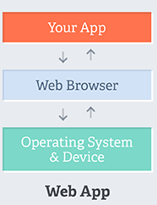
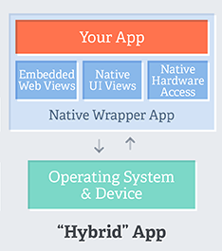
Web App & Hydrid App
Notes:
. Câu trả lời là web application
Chạy trên browswer: ưu điểm + nhược điểm

Slide 9
What is NativeScript
Open source framework
Use JavaScript (“web skills”)
Create truly native mobile apps for iOS, Android
Write once, run everywhere
Integrates deeply with Angular and TypeScript
Notes:
Là 1 open source framework,
giúp chúng ta có thể sử dụng các webskill để phát triển các ứng dụng mobile
Điều đặc biệt ở đây là truly native, có nghĩa là các ứng dụng được phát triển bằng nativescript sẽ là những ứng dụng native thực thụ, không phụ thuộc vào webview và có performance không thua kém các ứng dụng native
Các bạn cố thể sử dụng chung codebase để phát triển cho android và IOS : 90% code dung chung cho android và ios, 70% code dung chung với các ứng dụng web
Nativescript có 1 kho plugin vô cùng phong phú, giúp các bạn thực hiện 1 số tác vụ cơ bản 1 cách dễ dàng
Và điều quan trọng nhất và cũng là điều mình thích nhất ở Nativscript chính là việc support Angular vaf typescript.
Trong trường hợp cacs bạn không biết thì angular là 1 frontent framework để phát triển các ứng dụng web cực kì phổ biến và đang hot hiện nay hiện nay và được phát triển bỏi google

Slide 10
Firebase
Notes:
Tiếp đến mình sẽ nói về firebase

Slide 11
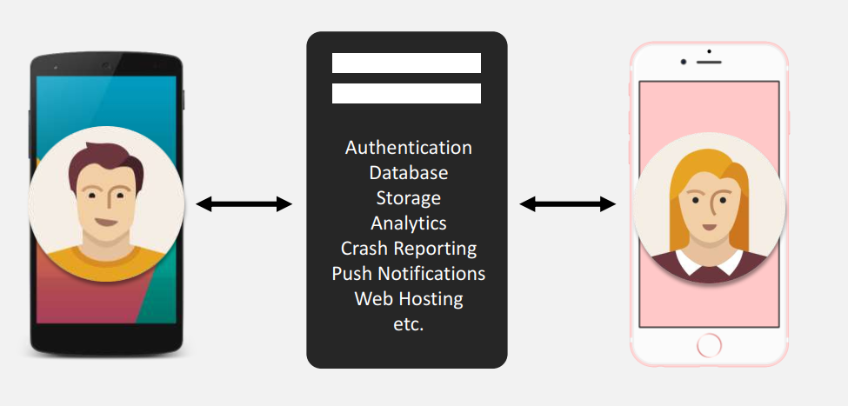
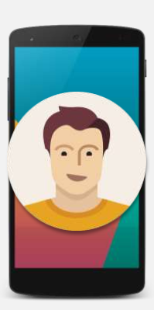
Problems
What people think
Reality
Notes:
Tưởng tượng bạn đang sử dụng 1 ứng dụng , lấy ví dụ như facebook.
Những gì người ta thấy là ứng dụng này chỉ chạy trên đt 1 cách đơn giản.
Nhưng thực tế, từ góc nhìn của 1 de, thì điều này không đơn giản chút nào.
Đằng sau 1 úng dụng đơn giản là 1 hệ thống server đồ sộ để quản lý các việc: authen, database…
Có thể có nhiều bạn đồng tình với mình là những việc này không hề đơn giản chút nào, có thể mất hằng tháng trời để setup những việc này trên server
Như với firebase, bạn có thể quên đi những điều phức tạp nauy

Slide 12
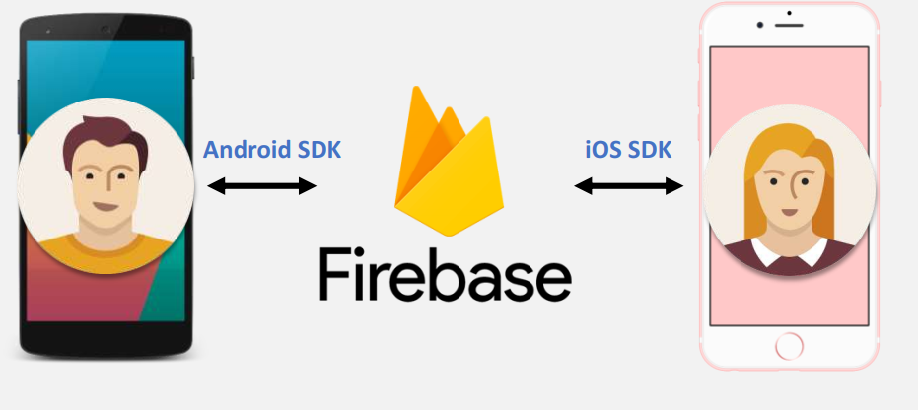
Solution
Notes:
Firebase là 1 giải pháp giúp bạn đơn giản hóa các tác vụ cho phần backend. Firebase còn được gọi như là 1 BAAS: backend as a service

Slide 13
Firebase
Setup server
Setup database
Create data table
Write SQL queries
Expose API via RESTFUL
Create HTTP requests to call API
Use socket to update data in real time
Notes:
Với firebase mình ko cần làm những việc này

Slide 14
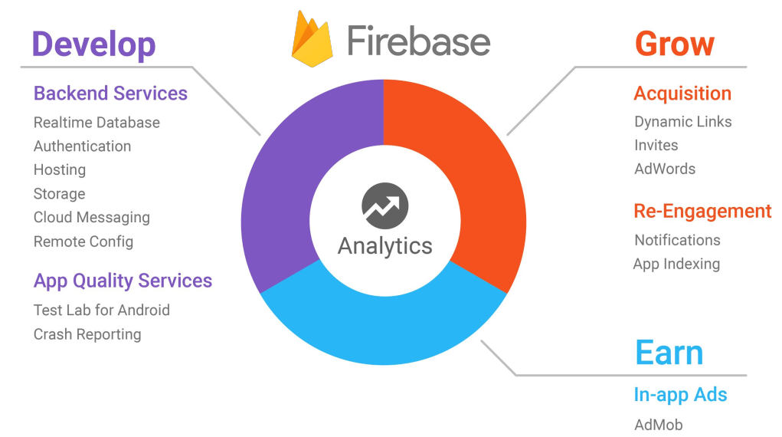
Notes:
Firebase được chia làm 3 phần chính
Không thể giói thiệu hết
Chỉ authentication và realtime database

Slide 15
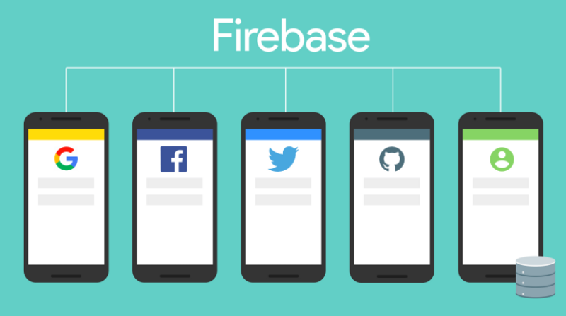
Authentication
Notes:
Đầu tiên mình sẽ nói về phần authentication
Firebase giúp bạn quản lý user 1 cách dễ dàng.
Bao gồm đăng kí mới tài khoản, đăng nhập, quên password, gửi email để xác nhận tài khoản
Thậm chí còn hỗ trọ login với các nhà hỗ trợ thứ 3 như login với facebook, google,twitter github

Slide 16
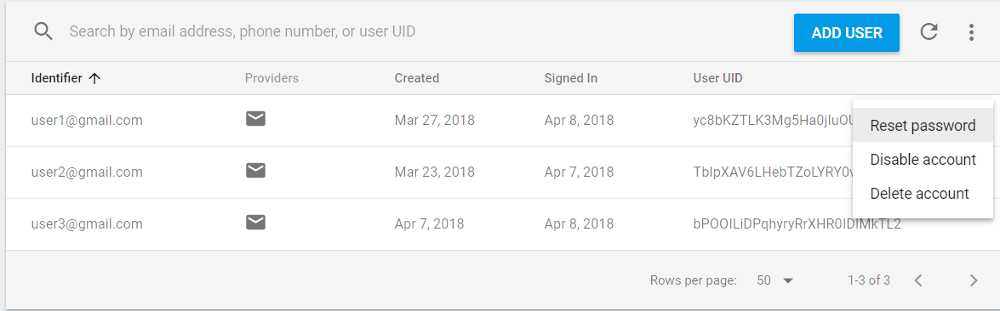
Authentication
Notes:
Đầu tiên mình sẽ nói về phần authentication
Firebase giúp bạn quản lý user 1 cách dễ dàng.
Bao gồm đăng kí mới tài khoản, đăng nhập, quên password, gửi email để xác nhận tài khoản
Thậm chí còn hỗ trọ login với các nhà hỗ trợ thứ 3 như login với facebook, google,twitter github

Slide 17
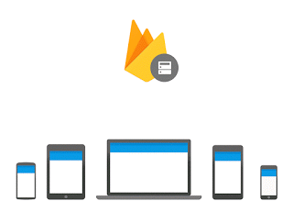
Cloud Firestore
Notes:
Kế tiếp là 1 tính năng làm quan trọng bậc nhất của firebase là firestore.
Firestore cho phép bạn lưu trữ data và đồng bộ data giữa các người dung và giữa các thiết bị với nhau sử dụng dạng CSDL NoSQL
Đặc biệt hơn cả, firestore mang đến khả năng đồng bộ dữ liệu thời gian thực. Giúp ứng dụng được cập nhật thông tin mới nhất ngay khi thông tin bị thay đổi

Slide 18
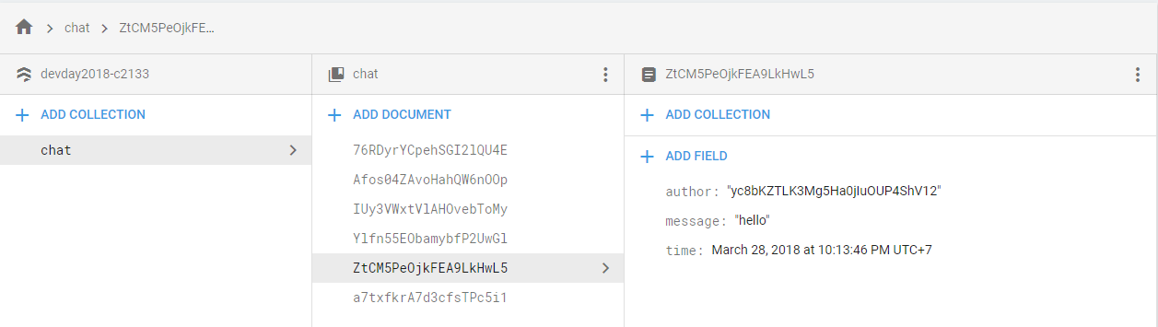
Cloud Firestore
Notes:
Kế tiếp là 1 tính năng làm quan trọng bậc nhất của firebase là firestore.
Firestore cho phép bạn lưu trữ data và đồng bộ data giữa các người dung và giữa các thiết bị với nhau sử dụng dạng CSDL NoSQL
Đặc biệt hơn cả, firestore mang đến khả năng đồng bộ dữ liệu thời gian thực. Giúp ứng dụng được cập nhật thông tin mới nhất ngay khi thông tin bị thay đổi

Slide 19
Live demo
Chat Application
Notes:
Đã đến phần hấp dẫn nhất ngày hôm nay.
Mình sẽ trực tiếp tạo 1 ứng dụng chat sử dụng nativescript và firebase.
Để cho các bạn thấy sử dụng nativescript và firebase dễ dàng và hiệu quả đến mức nào

Slide 20
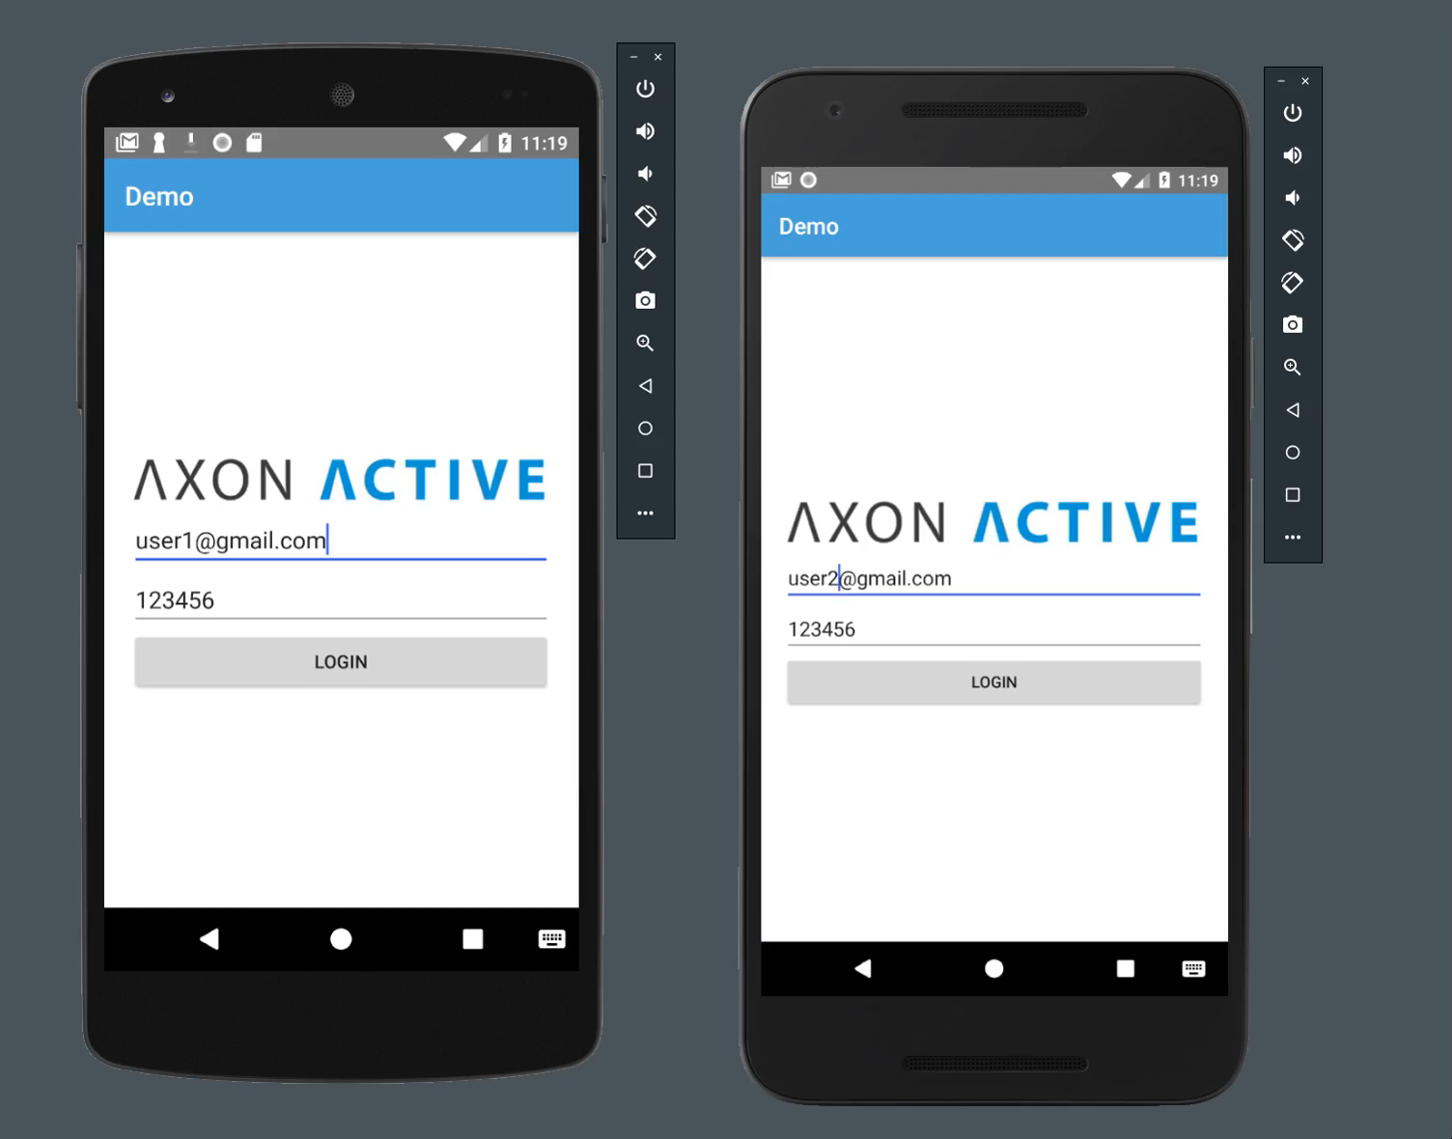
Result
Notes:
Mình sẽ xem qua những tính năng mà mình sẽ chuẩn bị thực hiện
1 úng dụng chạy trên nền tảng android sử dụng firebase để đồng bộ data thời gian thực

Slide 21
Installation
Install Node.js
Setup Android Environment (SDK)/ iOS environment (Xcode)
C:\>npm install nativescript –g
C:\>tns create DevdayDaNang –template nativescript-template-ng-tutorial
C:\DevdayDaNang>tns run android/ios
Notes:
Các bước cài đặt nativescript

Slide 22
Installation
Setup firebase project in firebase.google.com
Download config files:
Android: google-services.json
iOS: GoogleService-Info.plist
Notes:
Các bước cài đặt firebase

Slide 23
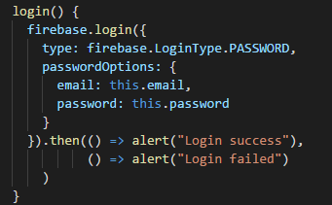
Login page
import * as firebase from "nativescript-plugin-firebase“
Notes:
Sử dụng firebase thông qua plugin nativescript-plugin-firebase

Slide 24
Chat page
Firebase collection:
chatCollection = firebase.firestore().collection(“chats");
Get data:
chatCollection.get()
Listen data changes:
chatCollection.onSnapshot(<callback>)
Add, edit, delete data:
chatCollection.add(<new_document>)
chatCollection.doc(<document_id>).update(<new_document>)
chatCollection.doc(<document_id>).delete()
Notes:
Realtime databse firestore

Slide 25


Slide 26


